Slide 1


3
CREAR UN ALGORITMO UTILIZANDO UN CICLO
Tomando como base los ejemplos anteriores de la estructura for while y do..while, crear un algoritmo que repita un bloque de instrucciones.
Notes:
Usar para desafíos entregables. Editar el número con el número de desafío correspondiente..

Slide 2
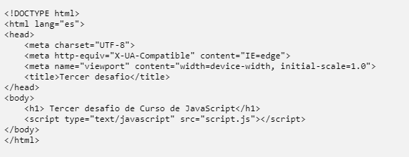
index.html

Slide 3
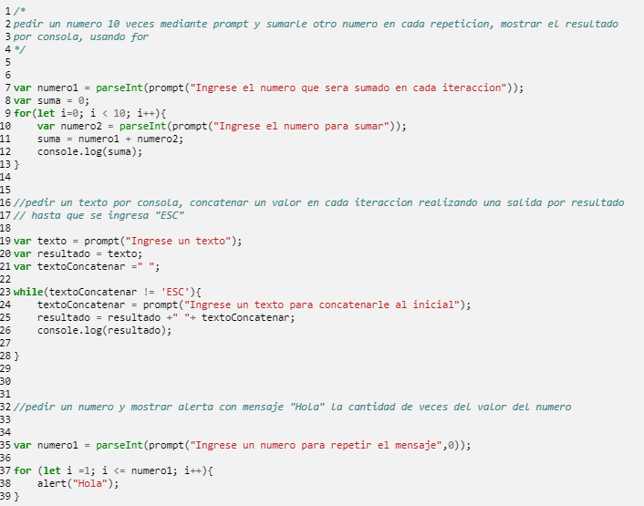
script.js

Slide 4
OBSERVACIÓN DEL TUTOR EN RELACIÓN AL DESAFÍO
“Muy buena entrega, aplicaste correctamente los bucles y el programa funciona perfectamente sin errores de consola. Lo que sí, en el loop de concatenar los Strings aclarale al usuario que apretando ESC se sale de la iteración. Pero está muy bien la verdad, te felicito.”
Notes:
Usar para desafíos entregables. Editar el número con el número de desafío correspondiente..

